Slide 1

Об отчете о выполнении плана реализации наказов избирателей депутатам Законодательного Собрания Новосибирской области шестого созыва за 2019 год
Минэкономразвития НСО, 2020

Slide 2
Отчет о выполнении плана реализации наказов избирателей депутатам Законодательного Собрания Новосибирской области шестого созыва на 2019 год (далее – Отчет)
Отчет сформирован в соответствии с требованиями статьи 8 Закона Новосибирской области от 01.07.2015 № 574-ОЗ «О наказах избирателей депутатам Законодательного Собрания Новосибирской области» и 1 июня 2020 года направлен в Законодательное Собрание Новосибирской области.
Мероприятия по реализации наказов были включены в государственные программы и ведомственные целевые программы Новосибирской области, муниципальные программы муниципальных образований Новосибирской области, на их выполнение были выделены средства федерального, областного и местных бюджетов.
В представленном документе отражены результаты совместной работы исполнительных органов государственной власти Новосибирской области, депутатов Законодательного Собрания Новосибирской области и органов местного самоуправления.
Мероприятия по реализации наказов избирателей осуществлялись в следующих сферах:
ДОРОЖНАЯ ИНФРАСТРУКТУРА
ОБРАЗОВАНИЕ
ЗДРАВООХРАНЕНИЕ
ЖКХ
КУЛЬТУРА
ФИЗКУЛЬТУРА И СПОРТ

Slide 3
Финансирование реализации наказов избирателей в 2019 году
 | Кол-во наказов, (единиц) |  | Объем финансирования мероприятий, млн. рублей
 |  |  | Всего |  | по источникам финансирования
 |  |  |  |  | ОБ |  | МБ |  | ФБ |  | ВБИ
 | Отчет (прирост к плану) | Уточненный план на 2019 год | Отчет (прирост к плану) | Уточненный план на 2019 год | Отчет (прирост к плану) | Уточненный план на 2019 год | Отчет (прирост к плану) | Уточненный план на 2019 год | Отчет (прирост к плану) | Уточненный план на 2019 год | Отчет (прирост к плану) | Уточненный план на 2019 год
Всего | 1163 | 713 | 11600,6 | 9203,6 | 7985,7 | 6813,7 | 741,0 | 496,8 | 2700,2 | 1885,7 | 173,7 | 7,4
 | +63,1% |  | +26,0% |  | +17,2% |  | +49,2% |  | +43,2% |  | в 23,5 раза
в том числе:
с 1 по 18 округ | 561 | 361 | 9106,0 | 7628,8 | 6645,2 | 5991,5 | 398,0 | 193,3 | 2000,5 | 1436,6 | 62,3 | 7,4
 | +55,4% |  | +19,4% |  | +10,9% |  | в 2,1 раза |  | +39,3% |  | в 8,4 раза
с 19 по 38 округ (г. Новосибирск) | 602 | 352 | 2494,6 | 1574,8 | 1340,5 | 822,2 | 343,0 | 303,5 | 699,7 | 449,1 | 111,4 | 0,0
 | +71,0% |  | +58,4% |  | +63,0% |  | +13,0% |  | +55,8% |  | ---

Slide 4
Отраслевая структура наказов избирателей, вошедших в Отчет, ед. (%)
Отчет содержит - 1163 наказа избирателей.
443 (38,1 %)
220 (19,0 %)
71 (6,1 %)
70 (6,0 %)
12 (1,0 %)
единиц

Slide 5
Распределение средств на реализацию наказов избирателей,
вошедших в Отчет, в соответствии с отраслевой структурой
В соответствии с Отчетом общий объем финансирования наказов избирателей составил 11600,6 млн. рублей.
млн. рублей

Slide 6
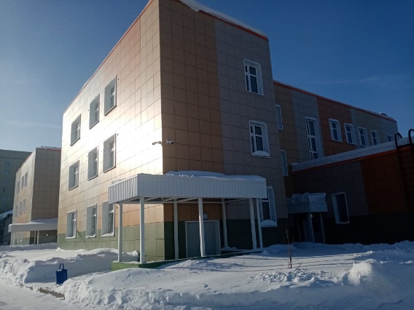
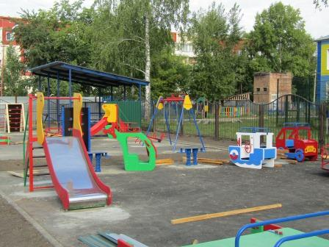
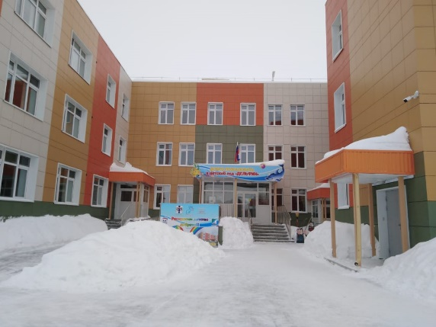
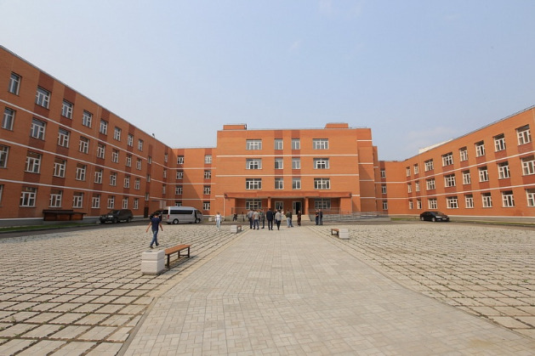
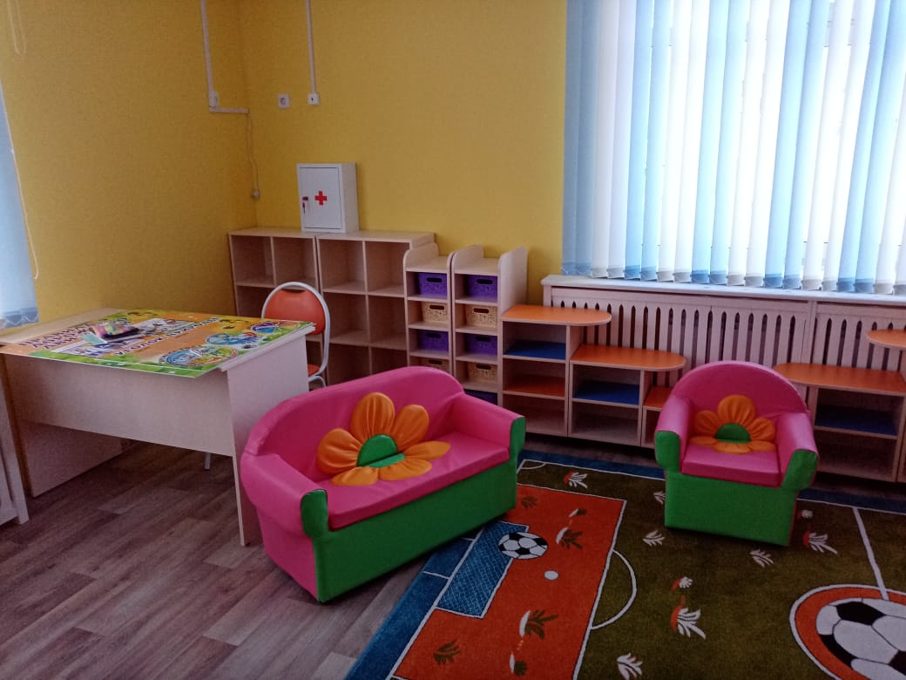
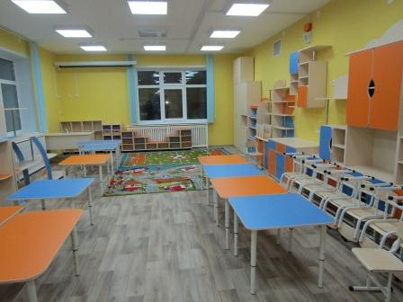
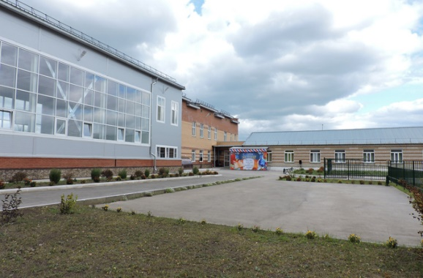
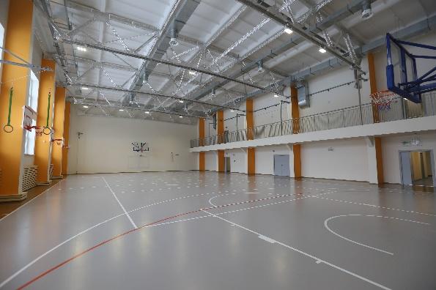
Объемы финансирования строительства и реконструкции объектов социальной инфраструктуры за счет средств областного бюджета Новосибирской области
в разрезе сфер деятельности
В соответствии с Отчетом на объекты капитального строительства было направлено 3909,7 млн. рублей, в том числе:
Образование
21 ед., 2797,5 млн. рублей из ОБ
Дополнительно из ФБ направлено 1714,8 млн. рублей
Строительство д/сада в г. Обь,
наказ 18-028
Строительство д/сада в г. Бердск,
наказ 16-011
Строительство школы в Октябрьском районе в г. Новосибирск, наказ 34-048
Строительство пристройки к школе в
д. Бурмистрово Искитимского района, наказ 18-028
Строительство школы в р.п. Кольцово, наказ 17-186

Slide 7

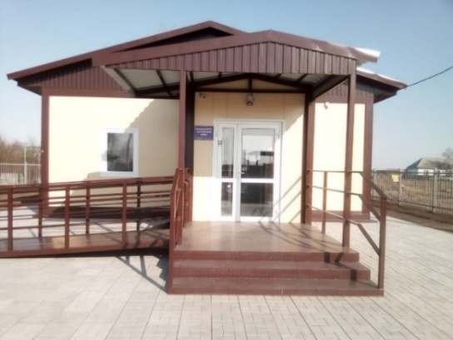
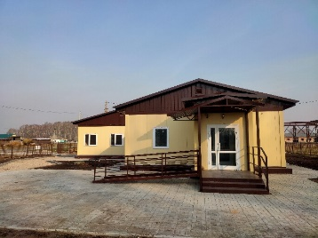
Объемы финансирования строительства и реконструкции объектов социальной инфраструктуры за счет средств областного бюджета Новосибирской области
в разрезе сфер деятельности
Здравоохранение
15 ед.
331,1 млн. рублей из ОБ
Наиболее капиталоёмкие наказы:
реконструкция Барабинской ЦРБ (наказ 04-049)
реконструкция Маслянинской ЦРБ (наказ 14-054-5)
строительство больницы в р.п. Дорогино Черепановского района (наказ 13-074)
В том числе введены 8 фельдшерско-акушерских пунктов из числа наказов, на реализацию которых направлено 62,3 млн. рублей:
село Старый Тартас Венгеровского района (наказ 01-005)
село Новорозино Купинского района (наказ 01-127)
село Коб-Кордон Северного района (наказ 03-175)
село Ильинка Доволенского района (наказ 08-040)
село Новобибеево Болотнинского района (наказ 09-072)
село Новотроицк Колыванского района (наказ 09-101)
село Новомошковское Мошковского района (наказ 09-337)
деревня Овчинниково Коченевского района (наказ 10-041)
Строительство ФАПа в д. Новорозино
Купинского района, наказ 01-127
Строительство ФАПа в с. Новотроицк Колыванского района, наказ 09-101

Slide 8
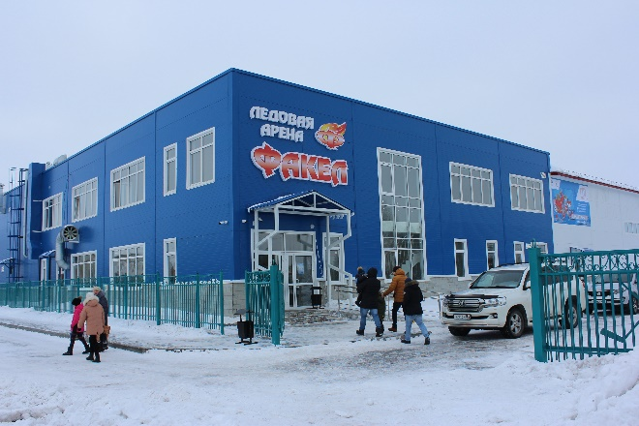
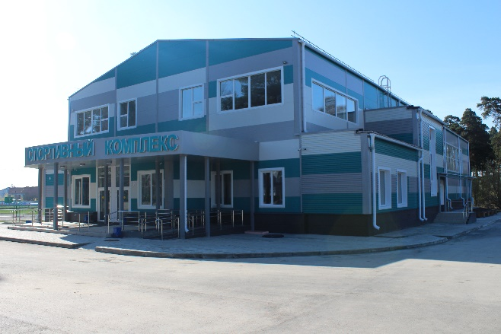
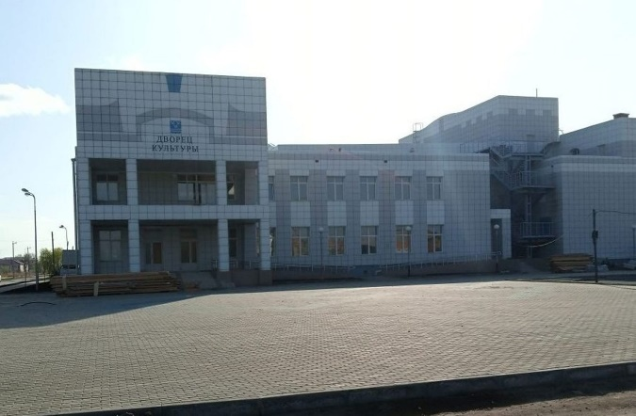
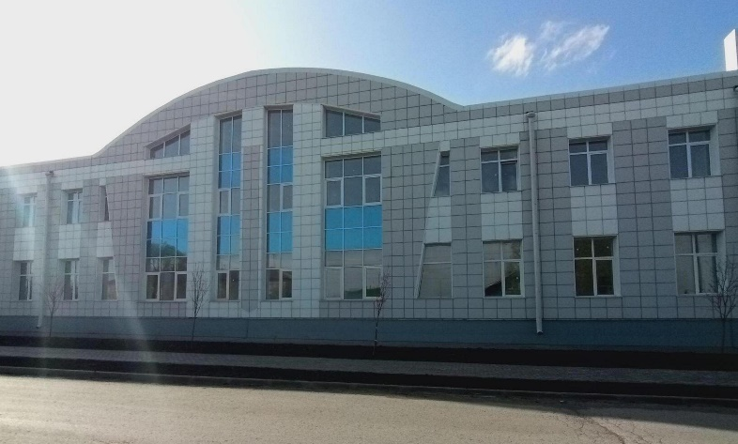
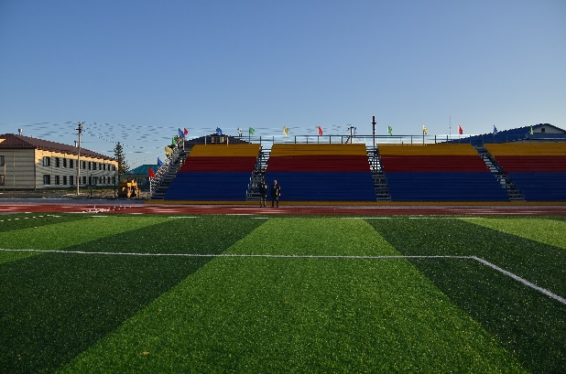
Объемы финансирования строительства и реконструкции объектов социальной инфраструктуры за счет средств областного бюджета Новосибирской области
в разрезе сфер деятельности
Физкультура и спорт
16 ед.
514,7 млн. рублей из ОБ
Культура
5 ед.
266,4 млн. рублей из ОБ
Кроме того, 31,2 млн. рублей из ФБ
Строительство Ледового дворца
в г. Куйбышев, наказ 03-184
Строительство спортивного комплекса
в г. Тогучин, наказ 15-212
Строительство ДК в р.п. Чистоозерное Чистоозерного района, наказ 02-007
Реконструкция стадиона в г. Чулым, наказ 10-082

Slide 9
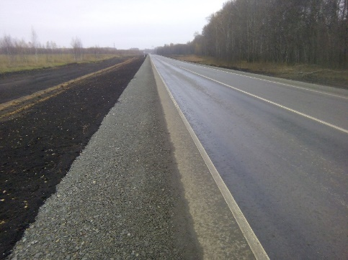
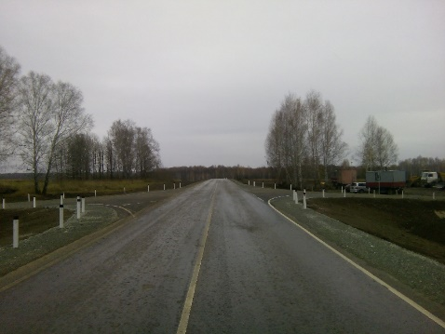
Финансирование за счет средств областного бюджета Новосибирской области наказов в сфере дорожной инфраструктуры (капвложения)
Реконструкция автодорог и мостовых сооружений
8 ед.
440,7 млн. рублей из ОБ
Кроме того, 105,6 млн. рублей из ФБ
 | реконструкция а/дороги «Венгерово – Минино – Верх-Красноярка - Северное» (в границах района) протяженностью 2,6 км (Венгеровский район) (наказ 01-017);
 | реконструкция а/дороги «М-51 Купино - Карасук» протяженностью 4,0 км в Чистоозёрном районе (наказ 02-043), протяженностью 2,0 км в Татарском районе (02-045);
 | реконструкция а/дороги «Барабинск – Зюзя - Квашнино» протяженностью 7,5 км (Барабинский район) (наказ 04-051);
 | реконструкция а/дороги по ул. Южная в с. Рождественка протяженностью 0,7 км (Купинский район) (наказ 05-062);
 | реконструкция моста на а/дороге «Мальчиха – Лаптевка» (Колыванский район) (наказ 09-300);
 | реконструкция моста через р. М.Барлак на а/дороге «Кубовая – Бибиха» (Новосибирский район) (наказ 17-163);
 | реконструкция а/дороги «Инская - Барышево - 39 км а/д «К-19р» (в границах района)» протяженностью 4,7 км (Новосибирский район) (наказ 17-205-5).
Реконструкция дороги «Инская-Барышево» в Новосибирском районе, наказ 17-205-5

Slide 10
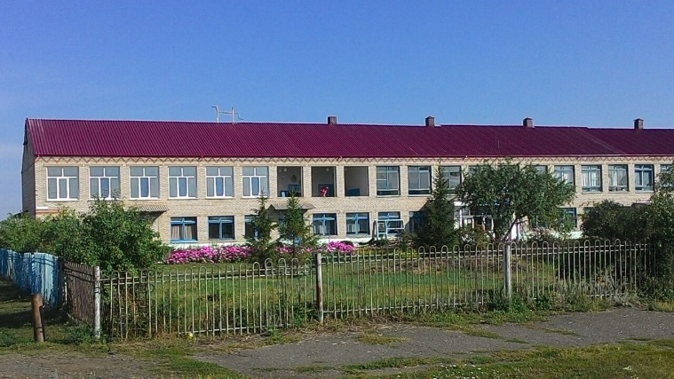
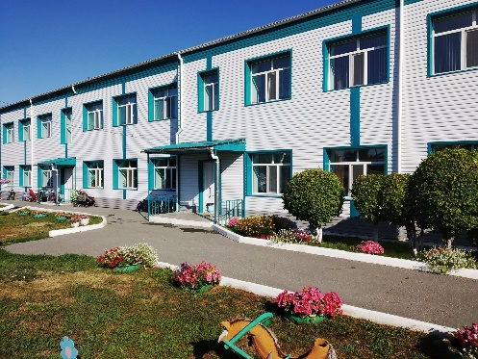
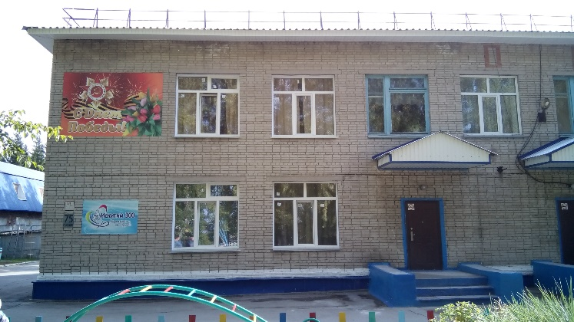
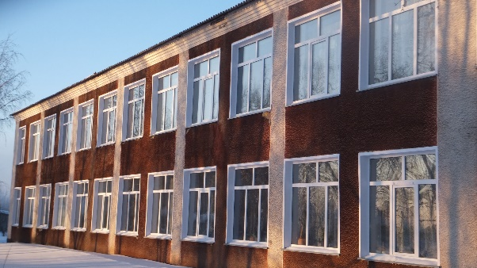
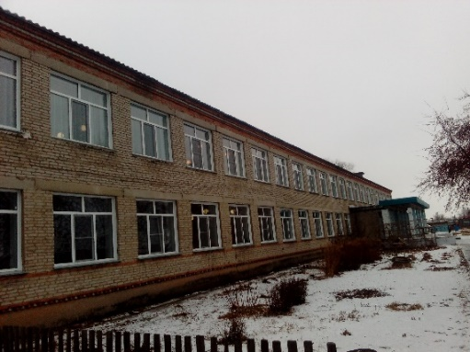
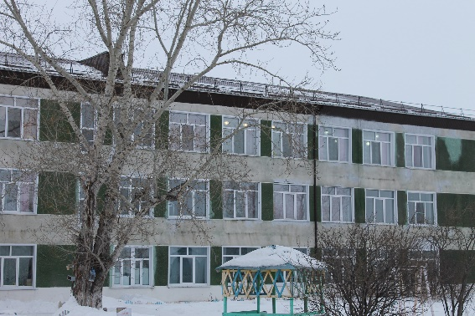
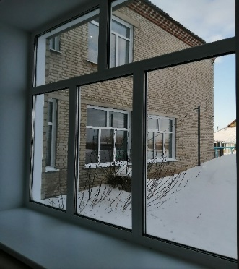
Примеры финансирования за счет средств областного бюджета Новосибирской области специфических (узкопрофильных) наказов
(за рамками строительной программы Новосибирской области)
Образование
Замена окон и ремонт кровель школ и детских садов – 157,3 млн. рублей, 87 ед.
Замена кровли в Новокулындинской СОШ в Чистоозерном районе, наказ 02-060
Замена окон, кровли, фасада в Здвинском д/саду «Солнышко» Здвинского района, наказ 04-032
Замена кровли и окон в д/саду «Орленок» г.Искитим, наказ 12-029
Замена окон в Землянозаимской
СОШ Чановского района,
наказ 01-095
Замена окон в Чернокурьинской
СОШ Карасукского района,
наказ 06-071
Ремонт кровли и окон в Казачемысской СОШ Татарского района,
наказ 02-055
Замена окон в Кузнецовской
СОШ Баганского района,
наказ 05-015

Slide 11
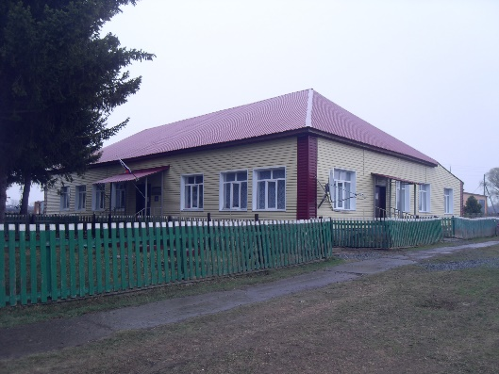
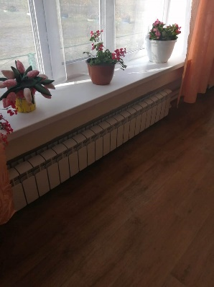
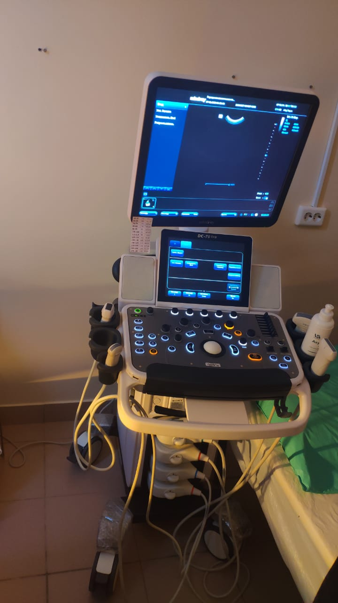
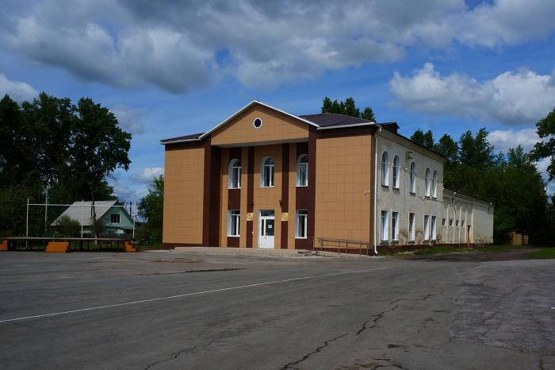
Примеры финансирования за счет средств областного бюджета Новосибирской области специфических (узкопрофильных) наказов
(за рамками строительной программы Новосибирской области)
Здравоохранение
Приобретение медоборудования – 159,6 млн. рублей,
5 ед.
Культура
Капремонты, ремонты клубов и домов культуры – 24,7 млн. рублей, 24 ед.
Кап.ремонт Чувашинского СДК
Северного района, наказ 03-037
Ремонт сельского клуба в
с. Андреевка Баганского района,
наказ 05-079
Приобретение аппарата УЗИ для поликлиники № 13 в Кировском районе
г. Новосибирск, наказ 26-033
Капитальный ремонт ДК в р.п. Мошково Мошковского района, наказ 09-089

Slide 12
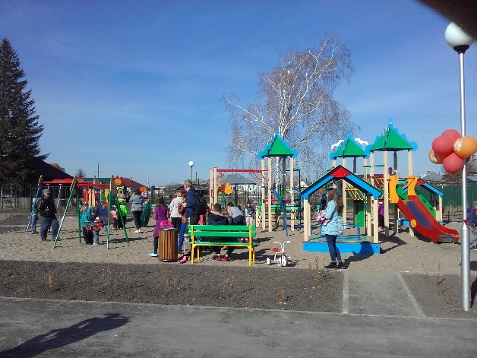
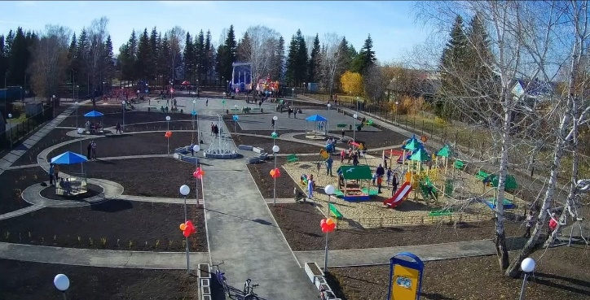
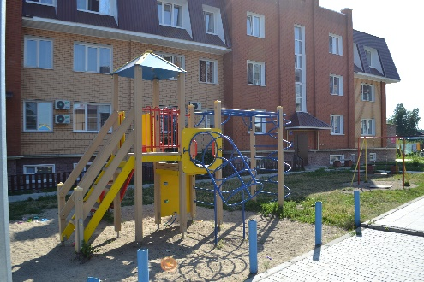
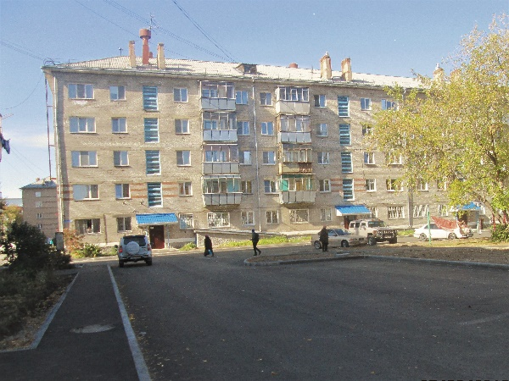
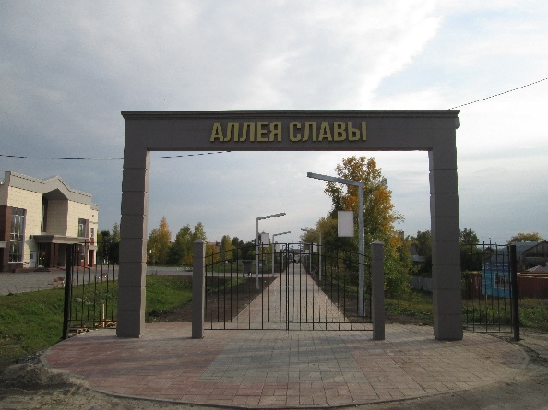
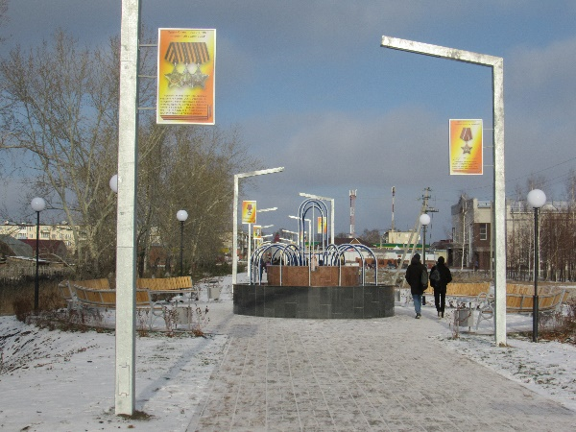
Примеры финансирования за счет средств областного бюджета Новосибирской области специфических (узкопрофильных) наказов
(за рамками строительной программы Новосибирской области)
ЖКХ
Благоустройство, в том числе создание и обновление инженерной инфраструктуры в сфере ЖКХ – 150,7 млн. рублей – 273 ед.
Благоустройство парка культуры и отдыха в с. Северное, наказ 03-001
Благоустройство детской площадки по
ул. Московская в г. Болотное, наказ 09-009
Благоустройство придомой территории в г. Бердск, наказ 16-001
Благоустройство территории «Аллея Славы» в с. Прокудское Коченевского района, наказ 10-001

Slide 13
Финансирование реализации наказов избирателей в 2019 году
 | Кол-во наказов, (единиц) |  | Объем финансирования мероприятий, млн. рублей
 |  |  | Всего |  | по источникам финансирования
 |  |  |  |  | ОБ |  | МБ |  | ФБ |  | ВБИ
 | Отчет (прирост к плану) | Уточненный план на 2019 год | Отчет (прирост к плану) | Уточненный план на 2019 год | Отчет (прирост к плану) | Уточненный план на 2019 год | Отчет (прирост к плану) | Уточненный план на 2019 год | Отчет (прирост к плану) | Уточненный план на 2019 год | Отчет (прирост к плану) | Уточненный план на 2019 год
Всего | 1163 | 713 | 11600,6 | 9203,6 | 7985,7 | 6813,7 | 741,0 | 496,8 | 2700,2 | 1885,7 | 173,7 | 7,4
 | +63,1% |  | +26,0% |  | +17,2% |  | +49,2% |  | +43,2% |  | в 23,5 раза
в том числе:
с 1 по 18 округ | 561 | 361 | 9106,0 | 7628,8 | 6645,2 | 5991,5 | 398,0 | 193,3 | 2000,5 | 1436,6 | 62,3 | 7,4
 | +55,4% |  | +19,4% |  | +10,9% |  | в 2,1 раза |  | +39,3% |  | в 8,4 раза
с 19 по 38 округ (г. Новосибирск) | 602 | 352 | 2494,6 | 1574,8 | 1340,5 | 822,2 | 343,0 | 303,5 | 699,7 | 449,1 | 111,4 | 0,0
 | +71,0% |  | +58,4% |  | +63,0% |  | +13,0% |  | +55,8% |  | ---

Slide 14
Об отчете о выполнении плана реализации наказов избирателей депутатам Законодательного Собрания Новосибирской области шестого созыва за 2019 год
Министр экономического развития Новосибирской области
Л.Н. Решетников

